Slide 1
Действие законодательства о контрактной системе в 2016 году Цыганова Наталья Юрьевна

Slide 2
Единая информационная система
С 1 января 2016 года введена в эксплуатацию единая информационная система в сфере закупок, созданная на базе Официального сайта Российской Федерации в информационно-телекоммуникационной сети "Интернет" для размещения заказов на поставки товаров, выполнение работ, оказание услуг.
www.zakupki.gov.ru

Slide 3
Обоснование закупок (с 01.01.2016)
Постановление Правительства РФ от 05.06.2015 № 555
При формировании плана закупки
При формировании плана-графика
Обоснование объекта закупки
Обоснование цены
Обоснование способа определения поставщика
В отношении закупок, осуществляемых в соответствии с пунктами 4, 5, 26 и 33 части 1 статьи 93 Закона № 94-ФЗ обоснованию подлежит годовой объем указанных закупок

Slide 4
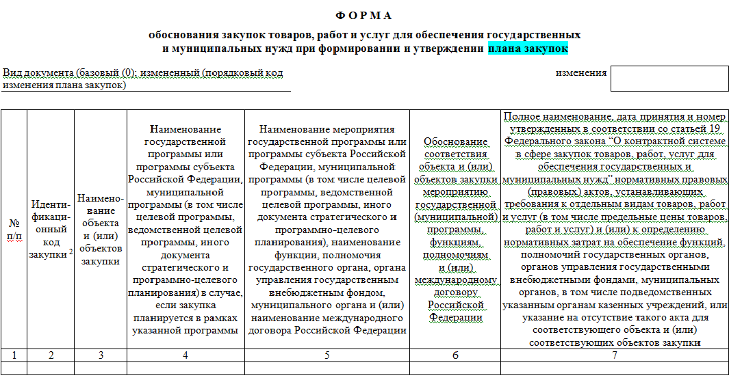
Прилагается к плану закупок. В случае внесения изменений в план закупок изменения вносятся в соответствующие формы обоснований закупок.

Slide 5
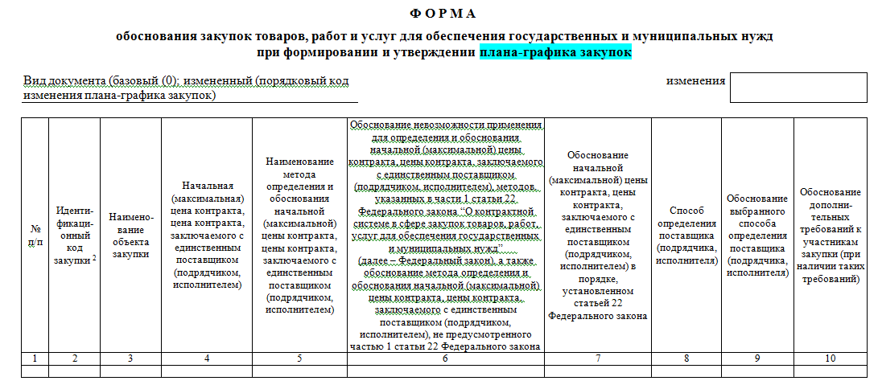
Прилагается к плану-графику закупок. В случае внесения изменений в план-график изменения вносятся в соответствующие формы обоснований закупок.

Slide 6
Нормирование на уровне субъекта (с 01.01.2016)
Высшие исполнительные органы государственной власти субъектов Российской Федерации
требования к порядку разработки и принятия правовых актов о нормировании в сфере закупок, содержанию указанных актов и обеспечению их исполнения
правила определения требований к закупаемым государственными органами, их территориальными органами и подведомственными указанным органам казенными учреждениями и бюджетными учреждениями отдельным видам товаров, работ, услуг (в том числе предельные цены товаров, работ, услуг) и нормативных затрат на обеспечение функций государственных органов
Государственные органы
требования к закупаемым ими, их территориальными органами (подразделениями) и подведомственными указанным органам казенными учреждениями и бюджетными учреждениями отдельным видам товаров, работ, услуг (в том числе предельные цены товаров, работ, услуг)
и (или) нормативные затраты на обеспечение функций указанных органов и подведомственных им казенных учреждений

Slide 7
Нормирование на муниципальном уровне (с 01.01.2016)
Местные администрации
требования к порядку разработки и принятия правовых актов о нормировании в сфере закупок, содержанию указанных актов и обеспечению их исполнения
правила определения требований к закупаемым муниципальными органами, их территориальными органами и подведомственными указанным органам казенными учреждениями и бюджетными учреждениями отдельным видам товаров, работ, услуг (в том числе предельные цены товаров, работ, услуг) и нормативных затрат на обеспечение функций муниципальных органов
Муниципальные органы
требования к закупаемым ими, их территориальными органами (подразделениями) и подведомственными указанным органам казенными учреждениями и бюджетными учреждениями отдельным видам товаров, работ, услуг (в том числе предельные цены товаров, работ, услуг)
и (или) нормативные затраты на обеспечение функций указанных органов и подведомственных им казенных учреждений

Slide 8
Постановление Правительства РФ от 18.05.2015 № 476 «Об утверждении общих требований к порядку разработки и принятия правовых актов о нормировании в сфере закупок, содержанию указанных актов и обеспечению их исполнения»
Постановление Правительства РФ от 02.09.2015 № 926 «Об утверждении Общих правил определения требований к закупаемым заказчиками отдельным видам товаров, работ, услуг (в том числе предельных цен товаров, работ, услуг)»
Постановление Правительства РФ от 13.10.2014 № 1047 «Об общих требованиях к определению нормативных затрат на обеспечение функций государственных органов, органов управления государственными внебюджетными фондами и муниципальных органов»
Постановление Правительства ЯО от 09.09.2015 № 991-п «Об утверждении требований к порядку разработки и принятия правовых актов о нормировании в сфере закупок для обеспечения нужд Ярославской области, содержанию указанных актов и обеспечению их исполнения»
Постановление Правительства ЯО от 29.12.2015 № 1415-п «Об утверждении Правил определения требований к отдельным видам товаров, работ, услуг»

Slide 9
Постановление Правительства Ярославской области от 29.12.2015 № 1415-п
Обязательный перечень отдельных видов товаров, работ, услуг, их потребительские свойства и иные характеристики
Порядок формирования и ведения государственными органами ведомственного перечня и его форма
Порядок применения обязательных критериев отбора отдельных видов товаров, работ, услуг, значения этих критериев

Slide 10
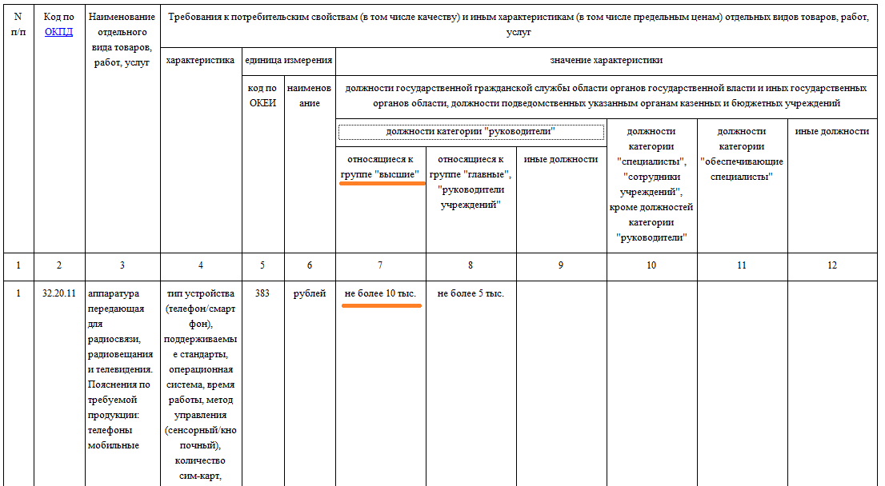

Slide 11
Планы закупок
Постановление Правительства РФ от 21.11.2013 № 1043 «О требованиях к формированию, утверждению и ведению планов закупок товаров, работ, услуг для обеспечения нужд субъекта Российской Федерации и муниципальных нужд, а также требованиях к форме планов закупок товаров, работ, услуг»
Постановление Правительства ЯО от 17.12.2014 № 1321-п «О Порядке формирования, утверждения и ведения планов закупок товаров, работ, услуг для обеспечения нужд Ярославской области»
Постановление мэрии г. Ярославля от 29.09.2015 № 1842 «Об утверждении Порядка формирования, утверждения и ведения планов закупок товаров, работ, услуг для обеспечения муниципальных нужд»
Постановление администрации городского округа г. Рыбинск от 30.12.2014 № 4266 «О Порядке формирования, утверждения и ведения планов закупок товаров, работ, услуг для обеспечения муниципальных нужд»
Постановление администрации Угличского муниципального района от 13.11.2014 № 1951 «Об утверждении Порядка формирования, утверждения и ведения планов закупок для обеспечения нужд Угличского муниципального района»

Slide 12
Планы закупок Постановление Правительства РФ от 21.11.2013 № 1043
формируются на срок, соответствующий сроку действия закона (решения) о бюджете на очередной финансовый год и плановый период, законов о бюджетах внебюджетных фондов на очередной финансовый год и плановый период
утверждаются в течение десяти рабочих дней после доведения до государственного или муниципального заказчика объема прав в денежном выражении на принятие и (или) исполнение обязательств в соответствии с бюджетным законодательством Российской Федерации
утверждаются в течение десяти рабочих дней после утверждения плана финансово-хозяйственной деятельности бюджетного учреждения

Slide 13
Постановление Правительства Ярославской области от 17.12.2014 № 1321-п
Бюджетные учреждения в сроки, установленные органами, осуществляющими функции и полномочия учредителей, формируют планы закупок и представляют их не позднее 01 июля текущего года органам, осуществляющим функции и полномочия их учредителей
Государственные заказчики в сроки, установленные главными распорядителями средств бюджета Ярославской области формируют планы закупок и представляют их не позднее 01 июля текущего года главным распорядителям средств бюджета Ярославской области

Slide 14
План-график на 2016 год
Приказ Министерства экономического развития РФ и Федерального казначейства от 31.03.2015 № 182/7н
Осуществляется по форме плана-графика, утвержденного приказом Министерства экономического развития РФ и Федерального казначейства от 27.12.2011 N 761/20н
Планы-графики подлежат размещению на сайте не позднее одного календарного месяца после принятия закона (решения) о бюджете
Сведения, составляющие государственную тайну, на официальном сайте не размещаются

Slide 15
Внесение изменений в план-график
Внесение изменений в план-график по каждому объекту закупки осуществляется не позднее чем за 10 дней до дня размещения на официальном сайте извещения об осуществлении закупки или направления приглашения принять участие в определении поставщика, а в случае, если не предусмотрено размещение извещения или направление приглашения - не позднее чем за 10 дней до даты заключения контракта
В случае осуществления закупок путем проведения запроса котировок в целях оказания гуманитарной помощи либо ликвидации последствий чрезвычайных ситуаций природного или техногенного характера (ст. 82) внесение изменений в план-график осуществляется в день направления запроса о предоставлении котировок участникам закупок, а в случае осуществления закупки у единственного поставщика в соответствии с пунктами 9 и 28 части 1 статьи 93 44-ФЗ - не позднее чем за 1 день до даты заключения контракта
В случаях, предусмотренных частями 2, 4-6 статьи 55, частью 4 статьи 71, частью 4 статьи 79, частью 19 статьи 83 44-ФЗ, внесение изменений в план-график по каждому объекту закупки осуществляется не позднее чем за 1 день до дня размещения на официальном сайте извещения об осуществлении закупки или направления приглашения принять участие в определении поставщика

Slide 16
Письмо Минэкономразвития России от 26.10.2015 № Д28и-3205
Приказом Росстандарта от 31.01.2014 № 14-ст приняты Общероссийский классификатор видов экономической деятельности (ОКВЭД2) ОК 029-2014 (КДЕС Редакция 2) и Общероссийский классификатор продукции по видам экономической деятельности (ОКПД2) ОК 034-2014 (КПЕС 2008) с датой введения в действие 1 февраля 2014 года с правом досрочного применения в правоотношениях, возникших с 1 января 2014 года, с установлением переходного периода до 1 января 2016 года и последующей отменой Общероссийского классификатора видов экономической деятельности (ОКВЭД) ОК 029-2001 (КДЕС Редакция 1), Общероссийского классификатора видов экономической деятельности (ОКВЭД) ОК 029-2007 (КДЕС Редакция 1.1), Общероссийского классификатора видов экономической деятельности, продукции и услуг (ОКДП) ОК 004-93, Общероссийского классификатора продукции по видам экономической деятельности (ОКПД) ОК 034-2007 (КПЕС 2002).
При формировании планов-графиков на 2016 год следует использовать ОКПД2 и ОКВЭД2.
В случае если заказчиками при составлении и размещении плана-графика на 2016 год в 2015 году использованы ОКПД и ОКВЭД, то в связи с отменой указанных классификаторов с 1 января 2016 года необходимо внесение соответствующих изменений в планы-графики 2016 года.

Slide 17
Приказ Минэкономразвития России № 806, Казначейства России № 21н от 03.11.2015
Изменения в Особенности размещения в единой информационной системе или до ввода в эксплуатацию указанной системы на официальном сайте Российской Федерации в информационно-телекоммуникационной сети "Интернет" для размещения информации о размещении заказов на поставки товаров, выполнение работ, оказание услуг планов-графиков размещения заказов на 2015 - 2016 годы:
размещение плана-графика на 2016 год в единой информационной системе производится в структурированном виде с помощью средств, предусмотренных программно-аппаратным комплексом данной информационной системы (за исключением планов-графиков федеральных органов государственной власти, федеральных государственных органов, федеральных казенных учреждений).

Slide 18
Федеральный закон от 29.06.2015 № 188-ФЗ
С 1 января 2016 года заказчики, которые планируют воспользоваться исключениями из установленных запретов (ограничений) на допуск иностранных товаров для целей осуществления закупок, должны размещать в единой информационной системе в сфере закупок обоснование невозможности соблюсти указанные запреты (ограничения) (часть 3 статьи 14)

Slide 19
Постановление Правительства Российской Федерации от 16.11.2015 № 1236
С 1 января 2016 года введен запрет на закупки иностранного программного обеспечения
ИСКЛЮЧЕНИЯ
в едином реестре российских программ для электронных вычислительных машин и баз данных отсутствуют сведения о программном обеспечении, соответствующем тому же классу программного обеспечения, что и программное обеспечение, планируемое к закупке
программное обеспечение, сведения о котором включены в реестр и которое соответствует тому же классу программного обеспечения, что и программное обеспечение, планируемое к закупке, по своим функциональным, техническим и (или) эксплуатационным характеристикам не соответствует установленным заказчиком требованиям к планируемому к закупке программному обеспечению
Обязательное обоснование невозможности соблюдения запрета!!! Порядок подготовки обоснования утвержден ПП РФ № 1236

Slide 20
Постановление Правительства РФ от 29.12.2015 № 1457
С 01.01.2016 на территории Российской Федерации установлен запрет на оказание отдельных видов услуг и выполнение отдельных видов работ организациями, находящимися под юрисдикцией Турецкой Республики, а также организациями, контролируемыми гражданами Турецкой Республики и (или) организациями, находящимися под юрисдикцией Турецкой Республики
Пункт 5 Перечня: Выполнение работ, оказание услуг для обеспечения государственных и муниципальных нужд

Slide 21
Постановление Правительства Российской Федерации от 30.11.2015 № 1289
Установлены ограничения и условия допуска происходящих из иностранных государств лекарственных препаратов, включенных в перечень ЖНВЛП
Подтверждение страны происхождения лекарственного препарата - Сертификат о происхождении товара формы СТ-1

Slide 22
Условия применения постановления от 30.11.2015 № 1289 (с 10.12.2015)
Предмет закупки – лекарственный препарат из перечня ЖНВЛП
Лекарственный препарат с одним и тем же МНН или химическим группировочным наименованием (допустима различная дозировка)
Подано 2 или более заявок, которые удовлетворяют требованиям извещения и (или) документации о закупке
Ограничения применяются только при монолотах (1 лот – 1 МНН)
Заявки, содержащие предложение о поставке включённых в Перечень ЖНВЛП иностранного производства ЛП, отклоняются только при одновременном соблюдении следующих условий:
1) заявки с предложением «отечественных» ЛП полностью соответствуют требованиям документации и (или) извещению закупке
2) помимо заявки с иностранными товарами поданы не менее 2-х заявок с предложением ЛП из стран «Евразийского экономического союза»
3) в заявках с предложением «отечественных» ЛП указаны разные производители или производители, не входящие в одну группу лиц, соответствующую признакам, предусмотренным статьей 9 Федерального закона «О защите конкуренции»

Slide 23
Принятие решения о допуске
Заявки | Решение заказчика
Заявки на поставку ЛП из стран ЕАЭС отсутствуют, все заявки на иностранный ЛП | допустить
Одна заявка на поставку ЛП из страны ЕАЭС и заявки на иностранный ЛП | допустить
Две и более заявки ОДНОГО и того же производителя из стран ЕАЭС и заявки на иностранный ЛП | допустить
Две и более заявки РАЗЛИЧНЫХ производителей из стран ЕАЭС и заявки на иностранный ЛП | отклонить
Две и более заявки РАЗЛИЧНЫХ производителей из стран ЕАЭС, но в одной есть СТ-1, в другой нет – несоответствие требованиям документации) и заявки на иностранный ЛП | допустить

Slide 24
Решение заказчика при различных торговых наименованиях в одной заявке
Заявка № 1
ТН 1, Россия
ТН 2, Индия
Заявка № 2
ТН, Россия, производитель Асептика
Заявка № 3
ТН, Россия, производитель Фармамед
Заявка № 1 должна быть отклонена, т.к. содержит предложение о поставке иностранного ЛП, а две другие заявки – товар РАЗНЫХ производителей

Slide 25
Постановление от 30.11.2015 № 1289 не применяется в случае:
- осуществления закупок ЛП, происходящих из иностранных государств (за исключением государств - членов Евразийского экономического союза), в отношении которых на территориях государств - членов Евразийского экономического союза осуществляются исключительно первичная упаковка и вторичная (потребительская) упаковка или вторичная (потребительская) упаковка ЛП с обеспечением выпускающего контроля их качества, - до 31 декабря 2016 г. включительно;
- размещения извещений об осуществлении закупок ЛП до вступления в силу постановления;
- осуществления закупок ЛП заказчиками, указанными в части 1 статьи 75 Закона о контрактной системе, на территории иностранного государства для обеспечения своей деятельности на этой территории.

Slide 26
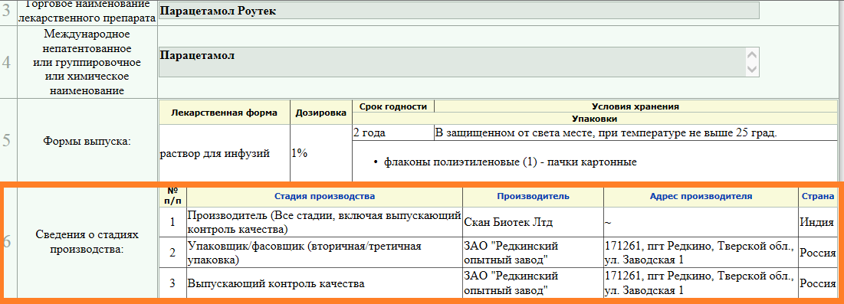
Государственный реестр лекарственных препаратов

Slide 27
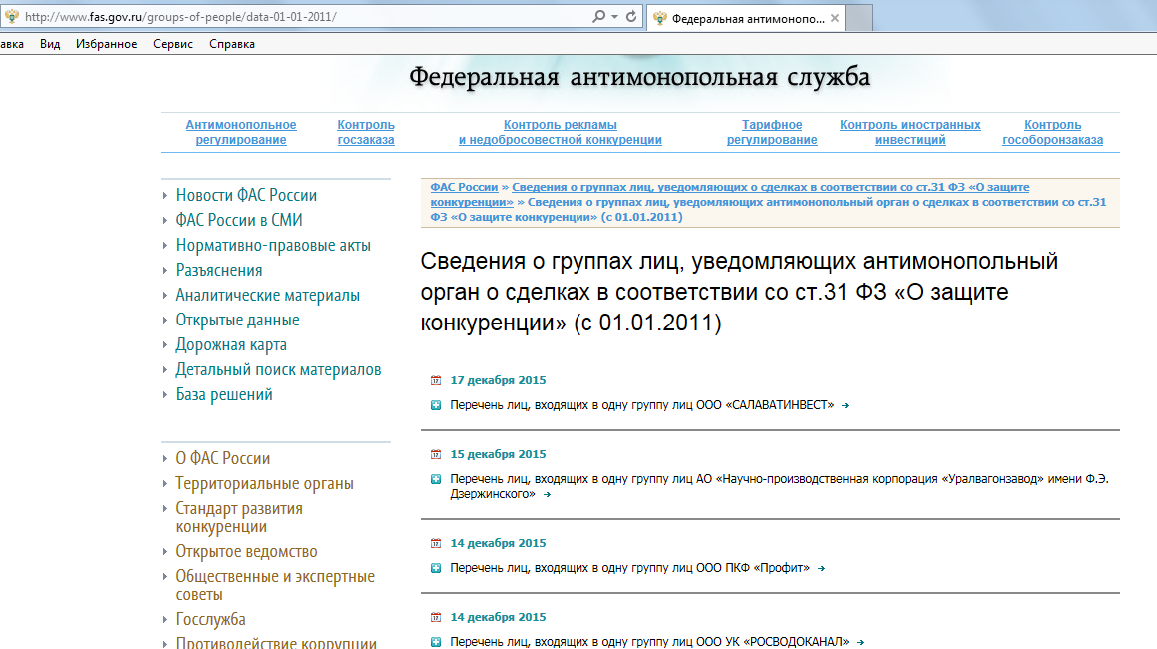

Slide 28
Дополнен перечень случаев заключения контрактов жизненного цикла (ПП РФ от 28.11.2013 № 1087)
выполнение работ по проектированию, строительству и реконструкции объектов капитального строительства в сфере здравоохранения (в том числе объектов, предназначенных для санаторно-курортного лечения), включая закупку медицинского оборудования, предусмотренного проектной документацией указанных объектов капитального строительства
выполнение работ по проектированию, строительству и реконструкции объектов, предназначенных для проживания военнослужащих и членов их семей, а также объектов хозяйственного, технического, тылового, медицинского назначения, учебно-материальной базы боевой подготовки, воспитательной работы и службы войск, включая закупку оборудования, предусмотренного проектной документацией указанных объектов
выполнение работ по проектированию, строительству и эксплуатации объектов капитального строительства, предназначенных для социального обслуживания граждан, в том числе для стационарного и полустационарного социального обслуживания граждан, включая закупку оборудования, предусмотренного проектной документацией указанных объектов
выполнение работ по проектированию, строительству и реконструкции объектов капитального строительства в сфере культуры (театров и амфитеатров, памятников и мемориальных сооружений, музеев, выставочных центров и выставочных комплексов, библиотек, цирков, кинотеатров, концертных залов), включая закупку оборудования, предусмотренного проектной документацией указанных объектов
выполнение работ по проектированию, реконструкции с элементами реставрации и (или) приспособлению для современного использования (при необходимости) объектов культурного наследия (памятников истории и культуры) народов Российской Федерации, включая закупку оборудования, предусмотренного проектной документацией указанных объектов, в случае признания таких объектов аварийными

Slide 29
Письмо Минэкономразвития России от 16.11.2015 № Д28и-3402
Положениями Закона № 44-ФЗ предусмотрена при уклонении победителя закупки от заключения контракта возможность заключить контракт с участником закупки, заявке которого присвоен второй номер, а при проведении запроса котировок установлена обязанность для такого участника заключить контракт.

Slide 30
Письмо Минфина России от 22.01.2016 № 02-02-15/2350
В соответствии с пунктом 1 указания Банка России от 11.12.2015 N 3894-У с 1 января 2016 года значение ставки рефинансирования Банка России приравнивается к значению ключевой ставки Банка России, определенному на соответствующую дату.
Постановлением Правительства Российской Федерации от 08.12.2015 N 1340 "О применении с 1 января 2016 г. ключевой ставки Банка России" установлено, что к отношениям, регулируемым актами Правительства Российской Федерации, в которых используется ставка рефинансирования Банка России, с 1 января 2016 г. вместо ставки рефинансирования применяется ключевая ставка Банка России.

Slide 31
Письмо Минэкономразвития России от 22.01.2016 № Д28и-85
В соответствии с пунктом 2 статьи 425 ГК РФ стороны вправе установить, что условия заключенного ими договора применяются к их отношениям, возникшим до заключения договора, если иное не установлено законом или не вытекает из существа соответствующих отношений.
Законом № 44-ФЗ установлено, что закупка начинается с определения поставщика (подрядчика, исполнителя) и завершается исполнением обязательств сторонами контракта.
При этом согласно пункту 2 статьи 3 Закона № 44-ФЗ определение поставщика начинается с размещения извещения об осуществлении закупки товара, работы, услуги либо в установленных Законом № 44-ФЗ случаях с направления приглашения принять участие в определении поставщика (подрядчика, исполнителя) и завершается заключением контракта.
Таким образом, применение положений пункта 2 статьи 425 ГК РФ не представляется возможным к отношениям, регулируемым Законом № 44-ФЗ, в связи с тем что обязательственные правоотношения между заказчиком и поставщиком начинаются исключительно с момента заключения контракта.

Slide 32
Письмо Минэкономразвития России от 22.01.2016 № Д28и-88
Согласно части 4 статьи 65 Закона № 44-ФЗ запрос о даче разъяснений положений документации об электронном аукционе должен поступить заказчику не позднее чем за три дня до даты окончания срока подачи заявок на участие в таком аукционе.
Положениями части 1 статьи 2 Закона № 44-ФЗ предусмотрено, что законодательство Российской Федерации о контрактной системе в сфере закупок товаров, работ, услуг для обеспечения государственных и муниципальных нужд основывается в том числе на положениях ГК РФ.
Согласно статье 191 ГК РФ течение срока, определенного периодом времени, начинается на следующий день после календарной даты или наступления события, которым определено его начало.
В соответствии со статьей 193 ГК РФ, если последний день срока приходится на нерабочий день, днем окончания срока считается ближайший следующий за ним рабочий день.
Таким образом, в случае если последний день срока поступления заказчику запроса о даче разъяснений положений документации об аукционе приходится на выходной день, то днем окончания срока поступления такого запроса является следующий за ним рабочий день и заказчик обязан предоставить разъяснения документации об аукционе.

Slide 33
Письма Минэкономразвития России от 22.01.2016 № Д28и-86, от 01.12.2015 № ОГ-Д28-15089, от 19.10.2015 № ОГ-Д28-13646
Согласно части 2 статьи 34 Закона № 44-ФЗ при заключении контракта указывается, что цена контракта является твердой и определяется на весь срок исполнения контракта. При заключении и исполнении контракта изменение его условий не допускается, за исключением случаев, предусмотренных указанной статьей и статьей 95 Закона № 44-ФЗ.
Вместе с тем сведения о применяемой участниками закупок системе налогообложения не включены в перечень документов и сведений, которые участники закупок должны представлять в составе заявки на участие в закупке.
Законом № 44-ФЗ не определен порядок действий заказчика, в случае если победитель конкурентной процедуры использует или переходит на упрощенную систему налогообложения.
Таким образом, контракт всегда заключается по цене, предложенной победителем закупки. Сумма, предусмотренная контрактом за поставленные товары, выполненные работы, оказанные услуги, должна быть оплачена победителю закупки в установленном контрактом размере.

Slide 34
Письмо Минэкономразвития России от 21.01.2016 № Д28и-92
В соответствии с частью 9 статьи 94 Закона № 44-ФЗ результаты отдельного этапа исполнения контракта, информация о поставленном товаре, выполненной работе или об оказанной услуге отражаются заказчиком в отчете, размещаемом в единой информационной системе в сфере закупок.
В случае если в соответствии с условиями заключенного контракта осуществляются поставка товаров, выполнение работ, оказание услуг длящегося характера, а также в случае ежедневной (еженедельной, ежемесячной или иной периодичности) поставки товаров (выполнения работ, оказания услуг), если условиями контракта этапы его исполнения (в том числе этапность оплаты) не предусмотрены, но приемка и оплата поставленных товаров (выполненных работ, оказанных услуг) производятся в определенные промежутки времени (например, ежемесячно или ежеквартально), приемка, оплата и экспертиза части поставленного товара (выполненной работы, оказанной услуги) также являются отдельными этапами исполнения контракта. По результатам таких частичной приемки, оплаты и экспертизы товара (работы, услуги) необходимо составлять и размещать в ЕИС отчет об исполнении отдельного этапа поставки товара (выполнения работы, оказания услуги).

Slide 35
Письмо Минэкономразвития России от 21.01.2016 № Д28и-91
Пунктом 1 части 1 статьи 93 Закона № 44-ФЗ установлено, что закупка у единственного поставщика (подрядчика, исполнителя) может осуществляться заказчиком в случае осуществления закупки товара, работы или услуги, которые относятся к сфере деятельности субъектов естественных монополий в соответствии с Федеральным законом от 17 августа 1995 г. № 147-ФЗ «О естественных монополиях».
В то же время любые заказчики могут также осуществлять закупки у единственного поставщика (подрядчика, исполнителя) в соответствии с нормами, предусмотренными пунктом 4 части 1 статьи 93 Закона № 44-ФЗ.
Таким образом, заказчик вправе заключить контракт с единственным поставщиком (подрядчиком, исполнителем) в случае осуществления закупки товара, работы или услуги, которые относятся к сфере деятельности субъектов естественных монополий в соответствии с законодательством Российской Федерации в соответствии с пунктом 4 части 1 статьи 93 Закона № 44-ФЗ.

Slide 36
Письмо Минэкономразвития России от 15.01.2016 № Д28и-8
Согласно части 10 статьи 31 Закона № 44-ФЗ (в ред. Федерального закона от 29.12.2015 № 390-ФЗ) при осуществлении закупок лекарственных препаратов, которые включены в перечень жизненно необходимых и важнейших лекарственных препаратов (ЖНВЛП), в дополнение к основанию, предусмотренному частью 9 статьи 31 Закона № 44-ФЗ, отстранение участника закупки от участия в определении поставщика (подрядчика, исполнителя) или отказ от заключения контракта с победителем определения поставщика (подрядчика, исполнителя) осуществляется в любой момент до заключения контракта, если заказчик или комиссия по осуществлению закупок обнаружит, что предлагаемая таким участником закупки цена закупаемых лекарственных препаратов (в случае, если участник закупки является производителем таких лекарственных препаратов или если при осуществлении закупок для обеспечения федеральных нужд начальная (максимальная) цена контракта (НМЦК) превышает десять миллионов рублей, а при осуществлении закупок для обеспечения нужд субъекта Российской Федерации, муниципальных нужд НМЦК превышает размер, который установлен высшим исполнительным органом государственной власти субъекта Российской Федерации (постановление Правительства ЯО от 03.02.16 № 90-п – 10 млн. рублей) превышает их предельную отпускную цену, указанную в государственном реестре предельных отпускных цен производителей на лекарственные препараты, включенные в перечень ЖНВЛП, и от снижения предлагаемой цены при заключении контракта участник закупки отказывается.
Таким образом, если НМЦК на поставку лекарственных препаратов, включенных в перечень ЖНВЛП, для обеспечения нужд субъекта Российской Федерации не превышает размер, установленный высшим исполнительным органом государственной власти субъекта Российской Федерации, заказчик вправе заключить такой контракт по цене (за единицу продукции), предложенной участником закупки, которая может превышать зарегистрированную предельную отпускную цену производителя на сумму НДС и величину предельной оптовой надбавки.

Slide 37
Письмо Минэкономразвития России от 30.12.2015 № Д28и-3848
Пунктом 1 части 1 статьи 93 Закона № 44-ФЗ установлено, что закупка у единственного поставщика (подрядчика, исполнителя) может осуществляться заказчиком в случае осуществления закупки товара, работы или услуги, которые относятся к сфере деятельности субъектов естественных монополий в соответствии с Федеральным законом от 17 августа 1995 г. № 147-ФЗ «О естественных монополиях».
В соответствии с частью 1 статьи 4 Закона № 147-ФЗ к сфере деятельности субъектов естественных монополий относятся услуги общедоступной электросвязи.
При этом постановлением Правительства Российской Федерации от 24 октября 2005 г. № 637 утвержден Перечень услуг общедоступной электросвязи и общедоступной почтовой связи, согласно которому к сфере деятельности субъектов естественных монополий относятся, в частности, услуги по предоставлению междугородного, местного и внутризонового телефонного соединения абоненту (пользователю) сети фиксированной телефонной связи для передачи голосовой информации, факсимильных сообщений и данных.
Таким образом, заказчик вправе заключить контракт по предоставлению междугородного, местного и внутризонового телефонного соединения абоненту (пользователю) сети фиксированной телефонной связи для передачи голосовой информации, факсимильных сообщений и данных в соответствии с пунктом 1 части 1 статьи 93 Закона № 44-ФЗ независимо от того, включен поставщик в реестр субъектов естественных монополий или нет.

Slide 38
Письмо Минэкономразвития России от 28.12.2015 № Д28и-3749
Согласно подпункту "б" пункта 1 части 1 статьи 95 Закона № 44-ФЗ изменение существенных условий контракта при его исполнении допускается в случае, если по предложению заказчика увеличиваются или уменьшаются предусмотренные контрактом количество товара, объем работы или услуги не более чем на десять процентов.
В случае необходимости увеличения или уменьшения заказчиком предусмотренного контрактом объема работ (если такая возможность была установлена документацией о закупке) при исполнении контракта можно увеличить или уменьшить объем работ по определенным позициям локального сметного расчета не более чем на десять процентов исходя из установленной в контракте цены единицы объема работы. При этом общая стоимость сметного расчета должна быть изменена пропорционально дополнительному объему работы, но не более чем на десять процентов.
В случае возникновения необходимости в видах работ, не предусмотренных контрактом, такую закупку следует осуществить конкурентными способами определения поставщика (подрядчика, исполнителя), установленными Законом № 44-ФЗ.

Slide 39
Письмо Минэкономразвития России от 28.12.2015 № Д28и-3730
Страной происхождения товаров согласно Таможенному кодексу Таможенного союза считается страна, в которой товары были полностью произведены или подвергнуты достаточной обработке (переработке) в соответствии с критериями, установленными таможенным законодательством Таможенного союза.
Определение страны происхождения товаров, происходящих из государств, не являющихся членами Таможенного союза, при их ввозе в Российскую Федерацию осуществляется в соответствии с Соглашением между Правительством Российской Федерации, Правительством Республики Беларусь и Правительством Республики Казахстан от 25 января 2008 г. «О единых правилах определения страны происхождения товаров» (далее - Соглашение о единых правилах определения страны происхождения товаров от 25 января 2008 г.), а в отношении товаров, происходящих из развивающихся и наименее развитых стран, - с Соглашением о правилах определения происхождения товаров из развивающихся и наименее развитых стран от 12 декабря 2008 г. и главой 7 ТК ТС.
При этом необходимо использовать Общероссийский классификатор стран мира (ОКСМ), утвержденный постановлением Госстандарта России от 14 декабря 2001 г. № 529-ст «О принятии и введении в действие Общероссийского классификатора стран мира», так как если название страны приведено в заявке произвольно, то это может ввести комиссию в заблуждение, повлечь включение в контракт недостоверных сведений.
В силу подпункта "б" пункта 1 части 3 статьи 66 Закона № 44-ФЗ при заключении контракта на поставку товара первая часть заявки на участие в электронном аукционе должна содержать в том числе наименование страны происхождения товара, то есть Законом № 44-ФЗ императивно установлено требование к указанию в первой части заявки на участие в электронном аукционе только одной страны происхождения товара в отношении конкретного товара.

Slide 40
Письмо Минэкономразвития России от 25.12.2015 № Д28и-3776
Закупка услуг кредитных учреждений по перечислению заработной платы граждан должна проводиться заказчиком посредством проведения электронного аукциона в соответствии с положениями Закона № 44-ФЗ.
В соответствии с положением статьи 527 ГК РФ государственный или муниципальный контракт заключается на основе заказа, размещаемого за счет бюджетных средств, в порядке, предусмотренном Законом № 44-ФЗ.
Следовательно, положения Закона № 44-ФЗ применяются, в случае если заказчик перечисляет бюджетные средства юридическому или физическому лицу в качестве оплаты за поставленные товары, выполненные работы или оказанные услуги.
В соответствии с пунктом 1 статьи 423 ГК РФ договор, по которому сторона должна получить плату или иное встречное предоставление за исполнение своих обязанностей, является возмездным.
Учитывая изложенное, заключение контракта с ценой, равной нулю, противоречит положениям гражданского и бюджетного законодательства.

Slide 41
Письмо Минэкономразвития России от 21.12.2015 № Д28и-3745
В извещении о проведении запроса котировок заказчик обязан устанавливать к участникам единые требования в соответствии со всей статьей 31 Закона № 44-ФЗ, а исчерпывающий перечень документов - в соответствии с пунктом 1 части 1 статьи 31 Закона № 44-ФЗ.
В случае если объект закупки относится к лицензируемым видам деятельности, заказчик в извещении о проведении запроса котировок обязан установить требование к участнику запроса котировок о наличии соответствующей лицензии.
При этом котировочная комиссия не вправе возлагать на участников закупок обязанность подтверждать соответствие указанным требованиям.
Котировочная комиссия при отсутствии в составе заявки на участие в запросе котировок подтверждения соответствия поставщика (подрядчика, исполнителя) таким требованиям может осуществить проверку посредством доступных способов, в том числе путем использования общедоступных баз данных соответствующих компетентных органов власти, реестров и других официальных источников информации.
В связи с тем что Законом № 44-ФЗ предусмотрен исчерпывающий перечень документов, представляемых в составе заявки участником запроса котировок, Департамент не рекомендует проводить закупки путем проведения запроса котировок в случае установления требований к участнику закупки в соответствии с пунктом 1 части 1 статьи 31 Закона № 44-ФЗ.

Slide 42
Письмо Минэкономразвития России от 18.12.2015 № Д28и-3786
Частью 7 статьи 94 Закона № 44-ФЗ установлено, что приемка результатов отдельного этапа исполнения контракта, а также поставленного товара, выполненной работы или оказанной услуги осуществляется в порядке и в сроки, которые установлены контрактом, и оформляется документом о приемке, который подписывается заказчиком (в случае создания приемочной комиссии подписывается всеми членами приемочной комиссии и утверждается заказчиком), либо поставщику (подрядчику, исполнителю) в те же сроки заказчиком направляется в письменной форме мотивированный отказ от подписания такого документа.
В случае если заказчик не привлекает экспертов, экспертные организации для приемки товаров, работ, услуг, то документом, подтверждающим проведение экспертизы силами сотрудников заказчика, является оформленный и подписанный заказчиком документ о приемке товара, работы, услуги. Отдельный документ о проведенной экспертизе не составляется.
Учитывая, что положениями Закона № 44-ФЗ установлена обязанность для заказчика по оформлению документа о приемке товара, работы, услуги, отсутствие такого оформленного и подписанного заказчиком документа не является принятием заказчиком товаров, работ, услуг без замечаний.

Slide 43
Письмо Минэкономразвития России от 18.12.2015 № Д28и-3771
Статья 22 Закона № 44-ФЗ предусматривает возможность определения и обоснования начальной (максимальной) цены контракта, цены контракта, заключаемого с единственным поставщиком (подрядчиком, исполнителем), несколькими методами, причем метод сопоставимых рыночных цен (анализ рынка) является приоритетным.
Вместе с тем необходимо отметить, что согласно статье 72 Бюджетного кодекса Российской Федерации государственные (муниципальные) контракты оплачиваются в пределах лимитов бюджетных обязательств.
Таким образом, НМЦК определяется заказчиком в пределах лимитов бюджетных обязательств, выделенных на предполагаемую закупку. При этом, в случае если среднее значение цены, рассчитанное в результате рассмотрения предложений поставщиков (подрядчиков, исполнителей) в целях определения НМЦК, превышает указанные лимиты, заказчик снижает НМЦК до уровня выделенных лимитов.

Slide 44
Письмо Минэкономразвития России от 18.12.2015 № Д28и-3722
Согласно части 27 статьи 34 Закона № 44-ФЗ в контракт включается обязательное условие о сроках возврата заказчиком поставщику (подрядчику, исполнителю) денежных средств, внесенных в качестве обеспечения исполнения контракта (если такая форма обеспечения исполнения контракта применяется поставщиком (подрядчиком, исполнителем)).
На основании исполнения поставщиком (подрядчиком, исполнителем) обязательств по контракту на поставку товаров, выполнение работ, оказание услуг у заказчика возникает обязанность по возвращению обеспечения исполнения контракта поставщику (подрядчику, исполнителю).
По мнению Департамента, установление срока возврата обеспечения исполнения контракта в документации о закупке должно осуществляться заказчиком с учетом срока исполнения основного обязательства поставщиком (подрядчиком, исполнителем).
Учитывая изложенное, по мнению Департамента, в случае надлежащего исполнения поставщиком (подрядчиком, исполнителем) основного обязательства в полном объеме и в срок, установленный контрактом, заказчик вправе вернуть обеспечение исполнения контракта до окончания срока действия обеспечения по контракту.

Slide 45
Письма Минэкономразвития России от 18.12.2015 № Д28и-3833, от 03.12.2015 № ОГ-Д28-15143, от 01.12.2015 № Д28и-3448
В соответствии с частью 11 статьи 78 Закона № 44-ФЗ победитель запроса котировок обязан представить заказчику в том числе выписку из единого государственного реестра юридических лиц или засвидетельствованную в нотариальном порядке копию такой выписки (для юридического лица), которые получены не ранее чем за шесть месяцев до даты размещения в единой информационной системе извещения о проведении запроса котировок. В случае непредставления указанных документов такой победитель признается уклонившимся от заключения контракта.
Исходя из положений статьи 6 Федерального закона от 6 апреля 2011 г. № 63-ФЗ "Об электронной подписи" выписка из ЕГРЮЛ в электронной форме, подписанная квалифицированной электронной подписью налогового органа, равнозначна выписке на бумажном носителе, подписанной собственноручной подписью должностного лица налогового органа и заверенной печатью.
Таким образом, выписки из ЕГРЮЛ в электронной форме, подписанные электронной подписью налогового органа, равнозначны выпискам из ЕГРЮЛ на бумажном носителе с печатью и подписью должностного лица налогового органа и могут быть представлены заказчику победителем запроса котировок.

Slide 46
Письмо Минэкономразвития России от 17.12.2015 № Д28и-3717
В соответствии с частью 2 статьи 54 Гражданского кодекса Российской Федерации место нахождения юридического лица определяется местом его государственной регистрации на территории Российской Федерации путем указания наименования населенного пункта (муниципального образования).
Таким образом, комиссия по осуществлению закупок не имеет оснований для отклонения заявки участника закупки, в случае если участником закупки в качестве места нахождения юридического лица указан только населенный пункт. Предоставление полного юридического адреса является правом, а не обязанностью юридического лица, являющегося участником закупки.

Slide 47
Письмо Минэкономразвития России от 16.12.2015 № Д28и-3788
В соответствии с частью 1 статьи 34 Закона № 44-ФЗ контракт заключается на условиях, предусмотренных извещением об осуществлении закупки или приглашением принять участие в определении поставщика (подрядчика, исполнителя), документацией о закупке, заявкой, окончательным предложением участника закупки, с которым заключается контракт.
В соответствии с положениями Закона № 44-ФЗ срок поставки товара является существенным условием контракта и не подлежит изменению в соответствии со статьей 95 Закона № 44-ФЗ.

Slide 48
Письмо Минэкономразвития России от 07.12.2015 № Д28и-3524
В соответствии с частью 1.1 статьи 30 Закона № 44-ФЗ при определении объема закупок, предусмотренного частью 1 статьи 30 Закона № 44-ФЗ, в расчет совокупного годового объема закупок не включаются в том числе закупки у единственного поставщика (подрядчика, исполнителя) в соответствии с частью 1 статьи 93 Закона № 44-ФЗ.
В соответствии с пунктом 25 части 1 статьи 93 Закона № 44-ФЗ закупка у единственного поставщика (подрядчика, исполнителя) осуществляется заказчиком в случае признания несостоявшимися открытого конкурса, конкурса с ограниченным участием, двухэтапного конкурса, повторного конкурса, электронного аукциона, запроса котировок, запроса предложений.
В указанных случаях Законом № 44-ФЗ установлена обязанность заказчика осуществлять закупку у единственного поставщика (подрядчика, исполнителя) в соответствии с пунктом 25 части 1 статьи 93 Закона № 44-ФЗ. При этом такая закупка не учитывается в отчете, указанном в части 4 статьи 30 Закона № 44-ФЗ.
В настоящее время Минэкономразвития России подготовлен законопроект, предусматривающий внесение изменений в Закон № 44-ФЗ в части учета в объеме закупок у субъектов малого предпринимательства, социально ориентированных некоммерческих организаций контрактов, заключенных в соответствии с пунктом 25 части 1 статьи 93 Закона № 44-ФЗ.

Slide 49
Письмо Минэкономразвития России от 07.12.2015 № Д28и-3526
Договор признается заключенным в момент получения лицом, направившим оферту, ее акцепта при условии, что акцепт получен лицом, направившим оферту, в пределах указанного в ней срока, а при отсутствии в оферте срока для акцепта - до окончания срока, установленного законом или иными правовыми актами
Таким образом, по мнению Департамента развития контрактной системы, при внесении данных в реестр контрактов необходимо указывать дату подписания контракта заказчиком.

Slide 50
Письмо Минэкономразвития России от 01.12.2015 № ОГ-Д28-15254
Согласно части 7 статьи 95 Закона № 44-ФЗ при исполнении контракта допускается поставка товара (выполнение работы, оказание услуги), качество, а также технические и функциональные характеристики (потребительские свойства) которого улучшены по сравнению с указанными в контракте. Данное изменение заказчик должен согласовать с поставщиком (подрядчиком, исполнителем). В результате взамен ранее согласованных в контракте поставляются товары (выполняются работы, оказываются услуги) с улучшенными качеством и (или) характеристиками (свойствами).
При этом следует отметить, что частью 7 статьи 95 Закона № 44-ФЗ не предусмотрена возможность изменения цены контракта и (или) цены единицы товара (работы, услуги).
В случае возникновения необходимости в видах работ, не предусмотренных контрактом, такую закупку следует осуществить конкурентными способами определения поставщика (подрядчика, исполнителя), установленными Законом № 44-ФЗ, или у единственного поставщика (подрядчика, исполнителя) в случаях, определенных частью 1 статьи 93 Закона № 44-ФЗ.
В случае если у заказчика отпала необходимость в проведении ряда работ, возможно расторжение контракта по соглашению сторон.

Slide 51
Письмо Минэкономразвития России от 30.11.2015 № Д28и-3446
В соответствии с пунктом 4 части 1 статьи 93 Закона № 44-ФЗ заказчик вправе заключить контракт с единственным поставщиком (подрядчиком, исполнителем) в случае осуществления закупки товара, работы или услуги на сумму, не превышающую ста тысяч рублей.
Согласно части 15 статьи 34 Закона N 44-ФЗ при заключении контракта в случае, предусмотренном в том числе пунктом 4 части 1 статьи 93, требования частей 4 - 9, 11 - 13 статьи 34 Закона № 44-ФЗ заказчиком могут не применяться к указанному контракту. В этих случаях контракт может быть заключен в любой форме, предусмотренной Гражданским кодексом Российской Федерации для совершения сделок.
Кроме того, в соответствии с нормами статей 432 и 434 Гражданского кодекса Российской Федерации договор заключается в любой форме, предусмотренной для совершения сделок (если законом для договоров данного вида не установлена определенная форма), посредством направления оферты (предложения заключить договор) одной из сторон и ее акцепта (принятия предложения) другой стороной.
Таким образом, заказчик вправе компенсировать расходы на оплату коммунальных услуг на основании выставленных счетов в соответствии с пунктом 4 части 1 статьи 93 Закона № 44-ФЗ.

Slide 52
Письмо Минэкономразвития России от 16.11.2015 № Д28и-3349
В соответствии с пунктом 4 части 1 статьи 93 Закона № 44-ФЗ закупка у единственного поставщика (подрядчика, исполнителя) может осуществляться заказчиком в случае осуществления закупки товара, работы или услуги на сумму, не превышающую ста тысяч рублей. При этом годовой объем закупок, которые заказчик вправе осуществить на основании настоящего пункта, не должен превышать два миллиона рублей или не должен превышать пять процентов совокупного годового объема закупок заказчика и не должен составлять более чем пятьдесят миллионов рублей.
Расчет годового объема товаров, работ, услуг, которые заказчик вправе закупить в соответствии с пунктом 4 части 1 статьи 93 Закона № 44-ФЗ на сумму, не превышающую двух миллионов рублей, осуществляется исходя из условий, сложившихся при исполнении контрактов, принимая во внимание расторгнутые контракты и контракты, исполненные с учетом измененных обязательств.
Закупки, осуществляемые на сэкономленные бюджетные средства, должны быть учтены в плане-графике закупок.

Slide 53
Письмо Минэкономразвития России от 29.10.2015 № Д28и-3125
В соответствии с пунктом 4 статьи 3 Закона № 44-ФЗ участник закупки - любое юридическое лицо независимо от его организационно-правовой формы, формы собственности, места нахождения и места происхождения капитала, за исключением юридического лица, местом регистрации которого являются государство или территория, включенные в утверждаемый в соответствии с подпунктом 1 пункта 3 статьи 284 Налогового кодекса Российской Федерации перечень государств и территорий, предоставляющих льготный налоговый режим налогообложения и (или) не предусматривающих раскрытия и предоставления информации при проведении финансовых операций (офшорные зоны) в отношении юридических лиц, или любое физическое лицо, в том числе зарегистрированное в качестве индивидуального предпринимателя.
В соответствии с частью 6 статьи 61 Закона № 44-ФЗ оператор электронной площадки обязан отказать участнику электронного аукциона в аккредитации в случае непредставления им документов и информации, указанных в части 2 статьи 61 Закона № 44-ФЗ, или представления документов, не соответствующих требованиям, установленным законодательством Российской Федерации, а также в случае, если такой участник является офшорной компанией.
Таким образом, требование о наличии в составе декларации информации о соответствии участника такого аукциона требованиям, установленным пунктом 10 части 1 статьи 31 Закона № 44-ФЗ, является неправомерным.

Slide 54
Постановление Восемнадцатого арбитражного апелляционного суда от 21.09.2015 № 18АП-10466/2015 по делу № А34-3134/2015
Включение в договор условия о возможности его пролонгации на следующие годы неправомерно.
Оспариваемое условие не позволяет однозначно определить срок прекращения обязательств сторон. Это условие допускает, что цена договора может превысить ограничение, установленное Законом № 44-ФЗ (100 тыс. руб.). Довод о том, что продление возможно лишь с учетом такого ограничения, суд признал необоснованным, поскольку условия об этом договор не содержит.
Аналогичное решение Арбитражного суда Курганской области от 22.07.2015 по делу № А34-3527/2015

Slide 55
Постановление Арбитражного суда Волго-Вятского округа от 27.01.2016 № Ф01-5478/2015, Ф01-5099/2015 по делу № А11-1788/2015
Из материалов дела следует, что в данном случае Учреждение в извещении о запросе котировок разработало форму заявки на участие в запросе котировок, в соответствии с которой заявка и все приложения должны быть сшиты, все листы заявки и документов, которые прилагаются, должны быть пронумерованы и скреплены печатью участника запроса котировок (для юридического лица) и подписаны участником запроса котировок или лицом, уполномоченным участником запроса котировок.
Как верно указали суды, извещение о запросе котировок не содержит требований заказчика о предоставлении каких-либо документов и информации, не предусмотренных частью 3 статьи 73 Закона № 44-ФЗ. Фактически в извещении о запросе котировок заказчик установил требования к форме заявки, чем выполнил требование пункта 2 части 1 статьи 73 Закона № 44-ФЗ.

Slide 56
Постановление Арбитражного суда Волго-Вятского округа от 12.11.2015 № Ф01-4813/2015 по делу № А17-639/2015
Суды установили, что срок, установленный Администрацией для выполнения работ по строительство артезианской скважины для источника теплоснабжения, является необоснованным. Согласно представленному ООО расчету продолжительности строительства артезианской скважины для источника теплоснабжения, составленному на основании Единых норм и расценок на строительные, монтажные и ремонтно-строительные работы по бурению скважин на воду, утвержденных Государственным строительным комитетом СССР, и локального сметного расчета, для выполнения работ по строительству артезианской скважины для источника теплоснабжения потребуется не менее восьми дней.
Суды обоснованно отметили, что устанавливаемые заказчиком требования не могут быть произвольными, они должны быть обусловлены наличием у заказчика соответствующей, доказанной потребности. Заявитель не представил ни в антимонопольный орган, ни в суд доказательств, свидетельствующих о необходимости установления именно таких сроков выполнения работ по строительству артезианской скважины, что свидетельствует об их необоснованном установлении и нарушает пункт 1 части 1 статьи 33 Закона № 44-ФЗ. Заказчик вправе самостоятельно формировать объект закупок, в то же время описание объекта закупки должно носить объективный характер и быть мотивированным, основанным на реальных потребностях заказчика.

Slide 57
Постановление Арбитражного суда Западно-Сибирского округа от 02.02.2016 № Ф04-29181/2015 по делу № А46-5048/2015
Управление считает, что указание в аукционной документации на то, что поставка товара осуществляется партиями в течение 90 (девяноста) календарных дней с момента поступления заявки от заказчика на конкретную партию не может определять срок поставки.
Статьей 190 ГК РФ предусмотрено, что установленный законом, иными правовыми актами, сделкой или назначаемый судом срок определяется календарной датой или истечением периода времени, который исчисляется годами, месяцами, неделями, днями или часами. Срок может определяться также указанием на событие, которое должно неизбежно наступить. Течение срока, определенного периодом времени, начинается на следующий день после календарной даты или наступления события, которыми определено его начало. Течение срока, определенного периодом времени, начинается на следующий день после календарной даты или наступления события, которыми определено его начало (статья 191 ГК РФ).
При таких обстоятельствах суды пришли к правильному выводу о том, что в аукционной документации определен срок (период) поставки товаров - течение 90 календарных дней с момента направления заявки учреждением, возникновение у поставщика обязательства по поставке товара покупателям обусловлено наступлением совокупности событий, которыми определено его начало - с момента заключения государственного контракта и получения заявки покупателя.

Slide 58
Постановление Пятого арбитражного апелляционного суда от 13.10.2015 № 05АП-8162/2015 по делу № А59-5808/2014
По условиям контракта подрядчик должен приступить к выполнению работ с даты его заключения. Заказчик, в свою очередь, вправе уменьшить размер оплаты на сумму начисленной неустойки или не производить оплату при наличии замечаний.
Включение в контракт оспариваемых условий правомерно.
Начало течения срока выполнения работ может быть определено указанием на событие, которое неизбежно должно наступить, а в исключительных случаях - на событие, которое наступило.
Удержание из суммы оплаты начисленной неустойки представляет собой способ бесспорного взыскания санкции. Обязательства по оплате можно уменьшить на сумму неустойки путем зачета встречных требований.

Slide 59
Постановление Арбитражного суда Московского округа от 12.11.2015 № Ф05-15159/2015 по делу № А40-185032/14
В договоре с единственным поставщиком нужно четко указать характеристики товара.
В противном случае договор может быть признан незаключенным, так как в нем отсутствуют существенные условия.
В договоре и спецификации к нему предмет закупки указан только как "парковочная карта". В них отсутствует информация о том, какими качественными и идентифицирующими характеристиками должен обладать поставляемый товар. Определения понятия "парковочная карта" не содержат и нормативные правовые акты.

Slide 60
Решение Арбитражного суда Пермского края от 21.07.2015 по делу № А50-9500/2015
Включение в контракт условия об освобождении заказчика от ответственности за нарушение сроков оплаты, вызванное несвоевременным поступлением денежных средств из бюджета неправомерно.
В силу положений Закона № 44-ФЗ сторона контракта освобождается от уплаты неустойки, только если докажет, что неисполнение или ненадлежащее исполнение обязательства произошло вследствие непреодолимой силы или по вине другой стороны. Вместе с тем Гражданский кодекс РФ предусматривает, что отсутствие у должника денежных средств не относится к числу обстоятельств непреодолимой силы.

Slide 61
Проект Федерального закона № 939502-6
9. Заказчик вправе принять решение об одностороннем отказе от исполнения контракта при условии, если это было предусмотрено контрактом, в следующих случаях:
1) по контракту на поставки товаров:
а) осуществление поставок товаров ненадлежащего качества, если недостатки товаров не могут быть устранены в установленный заказчиком разумный срок;
б) осуществление поставок некомплектных товаров в случае, если поставщик, получивший уведомление заказчика, в установленный заказчиком разумный срок не выполнил требования о доукомплектовании товаров или не заменил их комплектными товарами;
в) неоднократное нарушение сроков (периодов) поставки товаров, если сроки (периоды) поставки товаров являлись существенным условием контракта;

Slide 62
2) по контракту на выполнение работ:
а) если подрядчик не приступает в установленный контрактом срок к исполнению контракта или выполняет работу таким образом, что окончание ее к сроку, предусмотренному контрактом, становится явно невозможным;
б) если во время выполнения работы нарушены условия исполнения контракта и в назначенный заказчиком для устранения нарушений разумный срок такие нарушения подрядчиком не устранены либо если нарушения являются существенными и неустранимыми;
в) неоднократное нарушение сроков (периодов) выполнения работ в случае, если сроки (периоды) выполнения работ являлись существенным условием контракта;
3) по контракту на оказание услуг:
а) если исполнитель не приступает в установленный контрактом срок к исполнению контракта или оказывает услугу таким образом, что окончание ее к сроку, предусмотренному контрактом, становится явно невозможным либо в ходе оказания услуги стало очевидно, что она не будет оказана надлежащим образом в срок, установленный контрактом;
б) если во время оказания услуги нарушены условия исполнения контракта и в назначенный заказчиком для устранения нарушений разумный срок такие нарушения исполнителем не устранены либо если нарушения являются неустранимыми;
в) неоднократное нарушение сроков (периодов) оказания услуг в случае, если сроки (периоды) оказания услуг являлись существенным условием контракта.

Slide 63
Спасибо за внимание!

